Slide 1
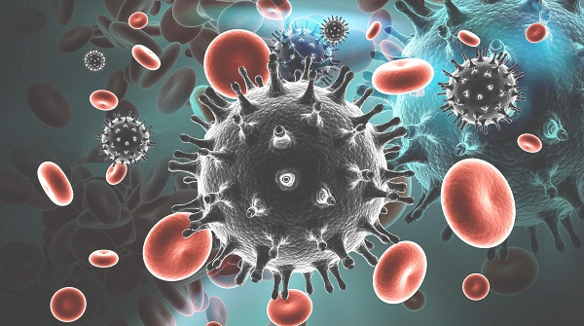
BỘ GIÁO DỤC VÀ ĐÀO TẠO
CUỘC THI THIẾT KẾ BÀI GIẢNG ĐIỆN TỬ
Tên bài giảng: Phòng tránh HIV/AIDS
Môn: Khoa học/ Lớp: 5
Giấy phép học liệu mở: CC BY/CC BY-SA
Giáo viên: Đỗ Minh Phương
E-mail: mphuong0497@gmail.com
Trường: Tiểu học Bồ Đề
Tháng 10/2021

Slide 3
Trong quá trình học bài, muốn dừng lại ở bất kì thời điểm nào của một trang hay muốn chuyển trang tiếp theo hoặc xem lại trang trước, em nhấn chuột vào các biểu tượng trên thanh điều khiển ở phía dưới.

Slide 4
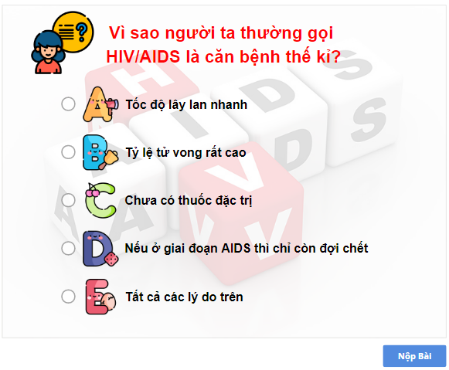
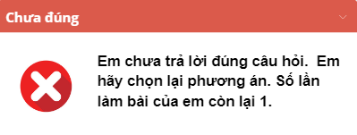
THAO TÁC VỚI BÀI TẬP TƯƠNG TÁC

Slide 5
Quiz
Click the Quiz button to edit this object

Slide 6
KHOA HỌC
Phòng tránh HIV / AIDS

Slide 7
YÊU CẦU CẦN ĐẠT
Giải thích được một cách đơn giản các khái niệm HIV, AIDS.
Vận dụng kiến thức để tuyên truyền, vận động mọi người phòng tránh HIV/AIDS.
Nêu được các con đường lây nhiễm và cách phòng tránh.
01
02
03

Slide 8
HOẠT ĐỘNG 1
Những hiểu biết ban đầu về căn bệnh HIV/AIDS

Slide 9
HOẠT ĐỘNG 2
HIV/AIDS là gì? Con đường lây truyền HIV/AIDS

Slide 10
HOẠT ĐỘNG 2
HOẠT ĐỘNG 2
Quiz
HIV/AIDS là gì? Con đường lây truyền HIV/AIDS
HIV/AIDS là gì? Con đường lây truyền HIV/AIDS
Click the Quiz button to edit this object

Slide 11
HIV là một loại vi-rút gây suy giảm miễn dịch ở người.
AIDS là giai đoạn phát bệnh được gọi là "Hội chứng suy giảm miễn dịch".

Slide 12
CON ĐƯỜNG LÂY NHIỄM
HIV

Slide 13
Quiz
Click the Quiz button to edit this object

Slide 15
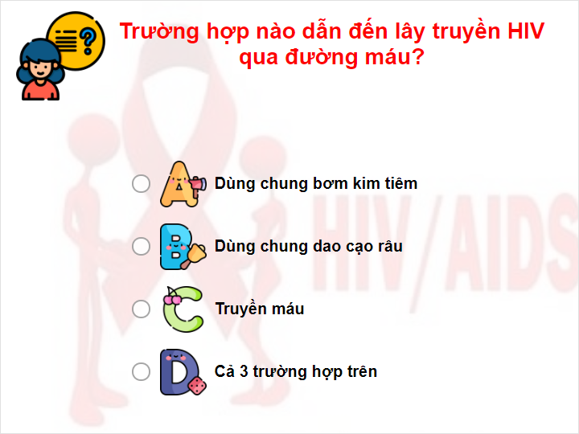
Quiz
Click the Quiz button to edit this object

Slide 16
Quiz
Click the Quiz button to edit this object

Slide 17
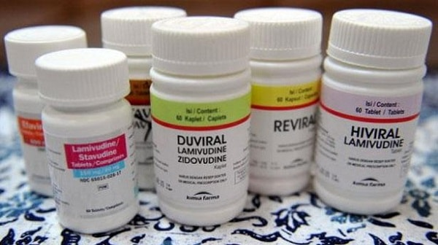
Thuốc phòng ngừa, điều trị HIV/AIDS
Thuốc ARV
Thuốc ART
Thuốc PrEP

Slide 18
Quiz
Click the Quiz button to edit this object

Slide 19
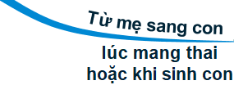
HIV là một loại vi-rút gây suy giảm miễn dịch ở người.
AIDS là giai đoạn phát bệnh được gọi là "Hội chứng suy giảm miễn dịch".

Slide 20
HOẠT ĐỘNG 3
Cách phòng tránh HIV/AIDS

Slide 21
Quiz
Click the Quiz button to edit this object

Slide 22
Quiz
Click the Quiz button to edit this object

Slide 23
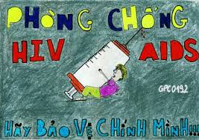
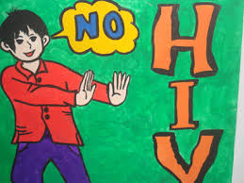

Slide 24
Trường học, khu phố tuyên truyền mọi người phòng tránh HIV/AIDS
Có bài tuyên truyền về bệnh HIV/AIDS
vào ngày 1/12.
Treo biển tuyên truyền:
* Phòng tránh HIV/AIDS là bảo vệ chính bạn và gia đình bạn.
* Hãy hành động vì mục tiêu: Không còn người nhiễm mới HIV.
* Hãy tránh xa ma túy – con đường ngắn nhất dẫn đến HIV/AIDS.
* Không kì thị, phân biệt đối xử với người bị nhiễm HIV/AIDS.

Slide 25
Quiz
Click the Quiz button to edit this object

Slide 27
TƯ LIỆU THAM KHẢO
Phần mềm:
Ispring Suite 10
Camtasia 9
Adobe Photoshop
2. Hình ảnh:
- Tự chụp và từ google.com
3. Tài liệu:
Các đoạn thu âm lời giảng do giáo viên thực hiện.
Sách giáo khoa, sách tham khảo môn Khoa học lớp 5.

